Slide 1
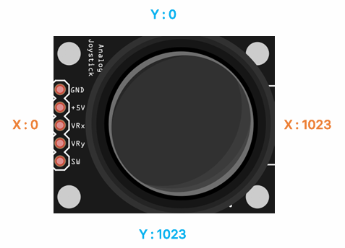
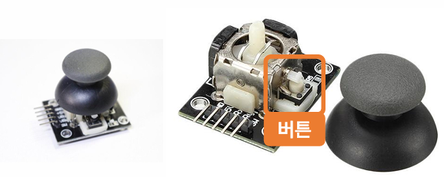
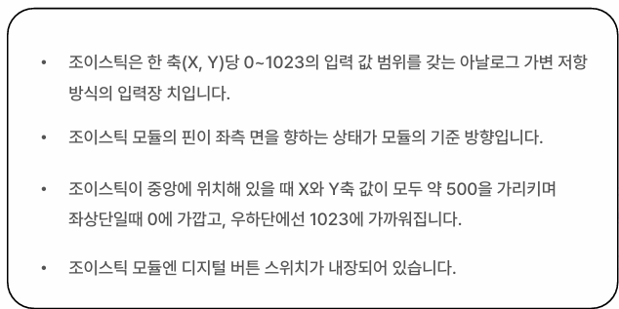

Slide 2
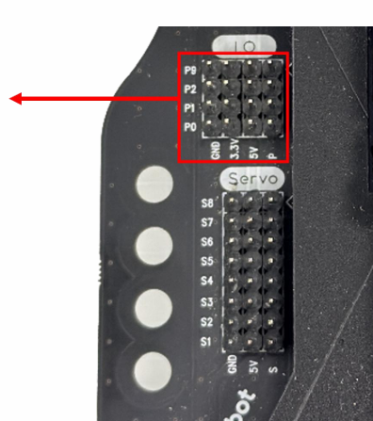
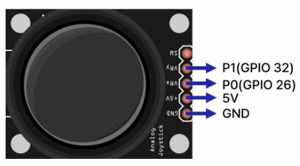

Slide 3
joystick.py
from machine import ADC, Pin
from time import sleep
# ──조이스틱 1 (P0=X, P1=Y)
joy1_x = ADC(Pin(26))
joy1_y = ADC(Pin(32))
joy1_x.atten(ADC.ATTN_11DB)
joy1_y.atten(ADC.ATTN_11DB)
joy1_x.width(ADC.WIDTH_10BIT)
joy1_y.width(ADC.WIDTH_10BIT)
while True:
j1x = joy1_x.read()
j1y = joy1_y.read()
print("JOY1 X:%d Y:%d" % (j1x, j1y))
sleep(0.1)

Slide 4
github의 아래 파일 보드에 로드 후 실행
joystick_drive.py

